Slide 1
UZUN GÜN BİTKİLERİ KISA GÜN ŞARTLARINDA YETİŞTİRİLDİĞİNDE BAŞLICA ŞU DURUMLAR ORTAYA ÇIKAR:
1. Vejatatif gelişme süresi uzar. Generatif faaliyetler geri kalır. Işıklanmanın yetersiz olduğu durumlarda yapay ışıklandırma ile bitkinin ihtiyacı olan ışığın karşılanması gerekir.
2. Bitkilerde yaprak sayısı, çim bitkilerinde kardeş sayısı artar.
3. Kuvvetli kök teşekkülü görülür.
4. Çiçeklenmede azalma ve gecikme söz konusu olur. Çiçek tomurcuğu oluşumu zayıflar. Açan çiçeklerin bitki üzerinde kalma süresi azalır.
5. Çiçeklerin ve yaprakların çeşide özgü renklerin bozulmasına sebep olur.
6. Boğum araları uzar. Gövde cılız ve dayanıksız olur. Odunlaşma gecikir.
7. Yaprak ayaları genişler.
8. Yaprak kalınlıkları azalır. (incelir)
9. Yaprak renkleri açık yeşile doğru döner.

Slide 2
KISA GÜN BİTKİLERİ UZUN GÜN ŞARTLARINDA YETİŞTİRİLDİĞİNDE BAŞLICA ŞU DURUMLAR ORTAYA ÇIKAR:
1. Yaprak ayaları küçülür. Yaprak kalınlaşır.
2. Vejetasyon süresi (bitkinin ömrü) kısalır.
Rozetleşme: Kısa gün bitkileri fazla güneşe maruz kalmasıyla boğumlar arası kısalır. Yapraklarının çıkış noktalarının sıklaşması.
3. Bitkinin generatif faaliyete geçişini hızlandırır yani çiçeklenme zamanının kısalması ve çiçek miktarının artmasına sebep olur.
4. Çim bitkilerinde kardeşlenme ve yaprak oluşumunda azalma olur.
5. Kök gelişiminde yavaşlanma görülür.
6. Boğum araları kısalır ve rozetleşme ortaya çıkar.

Slide 3
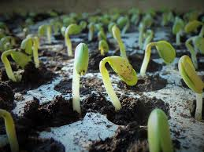
Bitki Gelişiminde Işığın Fizyolojik Etkileri:
1. Çimlenme Olayında Işığın Etkisi: Çoğu bitkilerin tohumlarında çimlenme esnasında ışığa mutlak ihtiyaç duyulmaz. Yalnız ilk gerçek yaprakların fotosentez yapmaya başlamasıyla ışığa ihtiyaç duyulur.
2. Gen Aktivitesi: Bazı bitkilerde bir takım genlerin aktif hale gelebilmesi için ve görevlerini yapabilmeleri için ışığa ihtiyaç duyarlar.
3. Transprasyon: Transprasyon faaliyeti stomalarla gerçekleştirilir. Stomaların faaliyeti ışığa bağlıdır.
4. Fotoperyodizm: Süreye göre
5. Fototropizm: Bitkilerin ışık şiddetine karşı gösterdikleri reaksiyondur. Yani yaprakların ışık kaynağına yönelmesidir.

Slide 4
IŞIĞIN BİTKİLER ÜZERİNDEKİ ETKİLERİ BAŞLICA ŞU FAKTÖRLERE BAĞLI OLARAK ORTAYA ÇIKAR:
1. Sıcaklık
2. Nem: Toprak nemi: Hava nisbi nemi:
3. Ortamın hava birleşimi: (Karbondioksit ve oksijen miktarı):
4. Bitkinin gelişme dönemi:
5. Günün farklı saatleri:
6. Bitkinin tür ve çeşidi:
7. Bulunduğu yöney (çok önemli)

Slide 5
Işığın çimlenme üzerine etkisi
Farklı bitki cins ve türlerine ait tohumların, çimlenebilmek için ışığa karşı gösterdikleri duyarlılık farklı farklı olmaktadır. Bazı bitkilerin tohumları çimlenebilmek için gerekli çimlenme faktörleri yanında, bünyelerine su alıp şiştikten sonra belli bir ışık yoğunluğu almak isterler. Bu gibi bitkilerde ışık çimlenmeye uyarıcı ve hızlandırıcı etkide bulunur. Bazı bitki türlerinde ise, çimlenmenin normal seyredebilmesi için ışıklı veya ışıksız bir ortam gerekli olmaktadır.

Slide 6
Bitkiler çimlenmede ışık isteklerine göre 4 ana grupta toplanırlar. Bunlar;
Çimlenmede mutlak ışık isteyenler:
Bu grupta yer alan bitkilerin tohumları çimlenebilmek için mutlak ışığa ihtiyaç duyarlar.
2. Çimlenmede mutlak ışığa ihtiyaç duymayan ancak ışıkta daha iyi çimlenen bitkiler:
Bu grup bitkiler için ışık mutlak gerekli değildir fakat uygun miktarda ışık varlığı çimlenme miktarını artırmaktadır. Örneğin Havuç.
3. Çimlenmede mutlak karanlık isteyen bitkiler:
Bu grupta yer alan bitkilerin tohumlarının çimlenmesi ancak karanlık koşullarda olmaktadır.
4. Hem ışık hem de karanlıkta çimlenmesine karşın karanlıkta daha iyi çimlenen bitkiler:

Slide 7
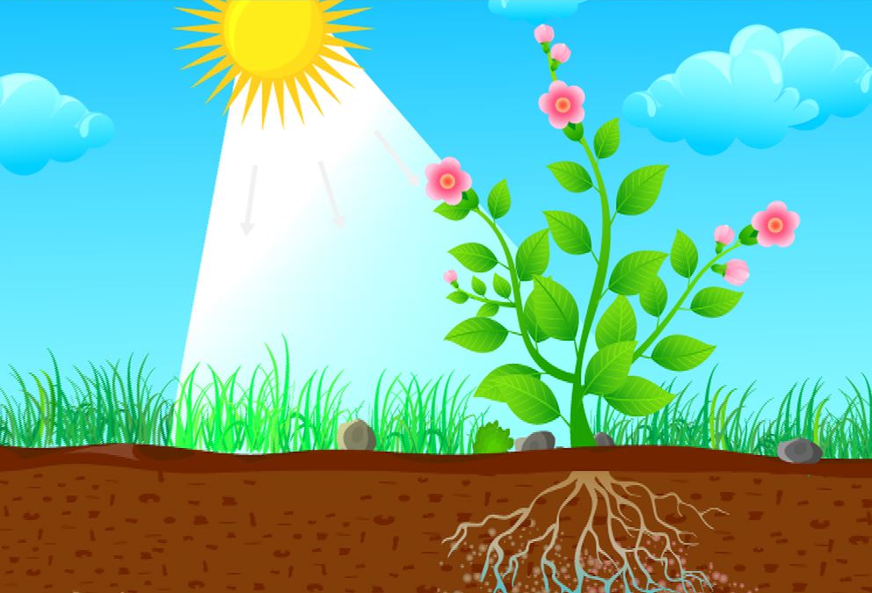
Işığın Bitki Morfolojisi ve Fizyolojisi Üzerine Etkisi
Bitkiye gelen ışık, yoğunluğu ve süresi bitki organlarının yapıları ve çalışmaları üzerinde büyük oranda etkili olmaktadır. Aynı bitki tür yada çeşidi bol ve az ışıklı ortamlarda ayrı ayrı yetiştirildikleri zaman morfolojik ve fizyolojik yapılarında bir çok değişiklikler ortaya çıkmaktadır.

Slide 8
Bol ışığın bitki morfolojisi üzerine olan etkileri;
Tahıllarda kardeş ve diğer bitkilerde dal sayısı artar.
Bitki boyu ve boğum araları kısalır, sap sağlamlığı artar
Kökler uzun ve çok sayıda dallı olur, ağırlık olarak kök/sap oranı artar.
Yaprak hücre zarları ve kutikula kalınlaşır, hücre ve stomalar küçülür ve birbirine daha yakın olurlar; yaprak damarları incelir, yapraklar daralır ve dikleşir, yaprak rengi koyulaşır, yaprak yüzeyinde hücre, stoma ve tüy sayısı artar.
Paliza hicreleri yaprağın her iki yüzeyinde oluşur ve daha iyi olarak ortaya çıkar.
Sünger mezofili zayıf olur ve hücreler arası boşluklar azalır

Slide 9
Bol ışığın bitki fizyolojisine olan etkileri;
Bitkilerin kuru madde miktarları yüksek olur.
Sap ve samanın taneye olan oranı azalır, yani hasat indeksi artar.
Tanede protein oranı artar.
Hücrede tuz ve şeker miktarı artar, osmotik basınç yükselir.
Hücre özsuyunun asitliği yükselir.
Çiçeklenme, meyve ve tohum meydana getirme hızlı gerçekleşir.
Biyotik ve abiyotik faktörlere olan dayanıklılık artar.

Slide 10
Işık şiddetine göre bitkilerin gösterdiği reaksiyonlar farkı farklıdır.
Bazı bitkiler yüksek oranda ışınlanma şiddetine ihtiyaç duyarlar. Bu bitkilere HELİOPHYTA (ışığı seven bitkiler) adı verilir.
Bazı bitkiler ise yüksek ışık şiddetinden hoşlanmazlar, daha çok gölge ve yarı gölge ortamları severler. Bu bitkilere de SCİOPHYTA (ışığı sevmeyen, gölgeyi seven bitkiler) denilir. Bu bitkiler maksimum fotosentez hızına ulaşmak için çok kısa süreli ışık şiddetine ihtiyaç duyarlar.
Bazı bitkiler ise her iki ortamda da yetişebilirler
(MESOPHYTA).

